Slide 1
Demonstration zum sukzessiven Farbkontrast (Aufgabe 8-4)
Betrachten Sie das Farbbild auf der nächsten Seite. Schließen Sie dabei ein Auge und fixieren Sie mit dem anderen Auge den blauen Punkt in der Mitte für etwa 10 Sekunden. Klicken Sie dann auf die linke Maustaste, ohne den Blick von dem blauen Punkt abzuwenden.

Slide 2
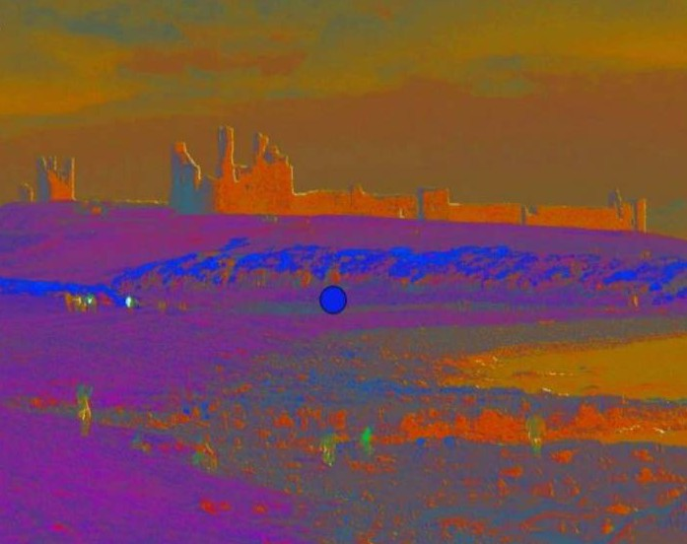
Dunstanburgh Castle in Northumberland. http://www.independent.co.uk/news/science/the-optical-illusion-that-tricks-your-brain-into-seeing-colour-the-spectrum-of-science-bbc-four-a6737271.html

Slide 3
